Slide 1

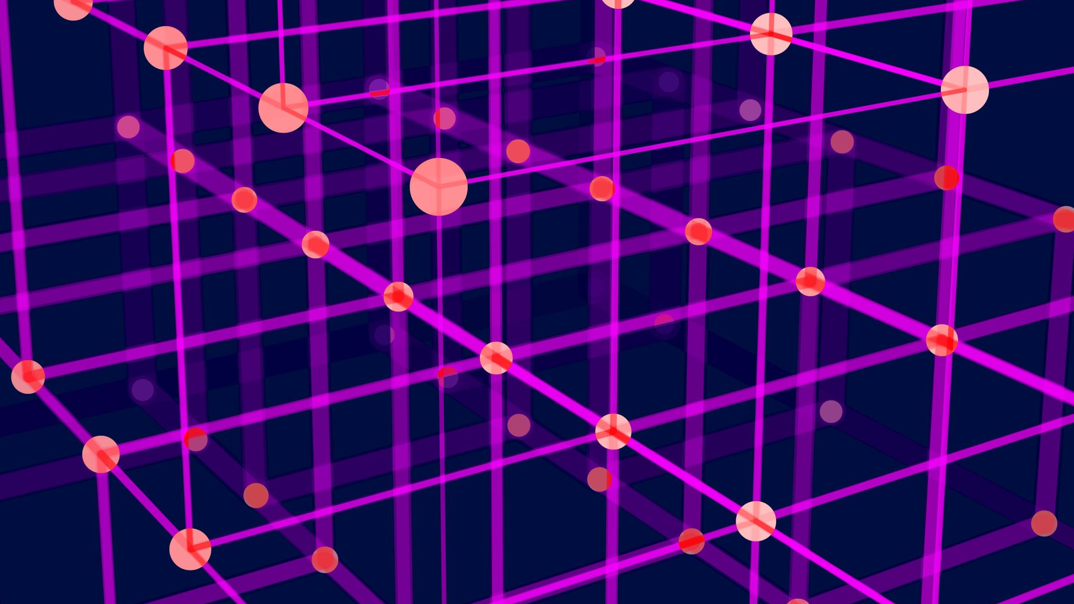
My First Project
João Ferreira, 103625
Introduction to Computer Graphics – 2022/2023

Slide 2

Contextualização
Cidade Virtual
Diversos modelos de edifícios
Tentativa de criar uma experiência visualmente envolvente
Notes:
O meu projeto é uma mini cidade virtual, composta por diversos modelos de edifícios e carros.
O objetivo deste projeto é explorar a capacidade de renderização em tempo real e interatividade oferecida pelo Three.js, criando um ambiente urbano imersivo em 3D.
Este trabalho é uma tentativa de criar uma experiência visualmente envolvente, onde os utilizadores podem explorar os elementos da cidade.

Slide 3
Modelos e Organização da cena
Carro do utilizador
Edifícios
Rotações
Materiais e texturas (Mesh Lambert Material)
Notes:
Os modelos que usei foram modelos de carros e alguns edifícios
Implementei rotações, tanto para elementos da cena como para o próprio utilizador poder interagir com o cenário
Os materiais e texturas foram usados para as rodas dos veículos e para a sua estrutura, algumas árvores, o plano.

Slide 4
Animações
Carro do Utilizador
Outros veículos que são gerados automaticamente
Notes:
As animações foram implementadas nestes elementos.
Foi um grande desafio pois o movimento que lhes é aplicado não é apenas num sentido e sim uma rotação, por isso foi preciso usar cossenos e pis

Slide 5

Iluminação
Luz ambiente
Luz direcional
Sombras
Notes:
Em termos de iluminação usei uma luz ambiente para a iluminação global do cenário
Usei também uma luz direcional para emitir luz numa determinada direção para posteriormente adicionar sombras a todos os objetos do cenário

Slide 6
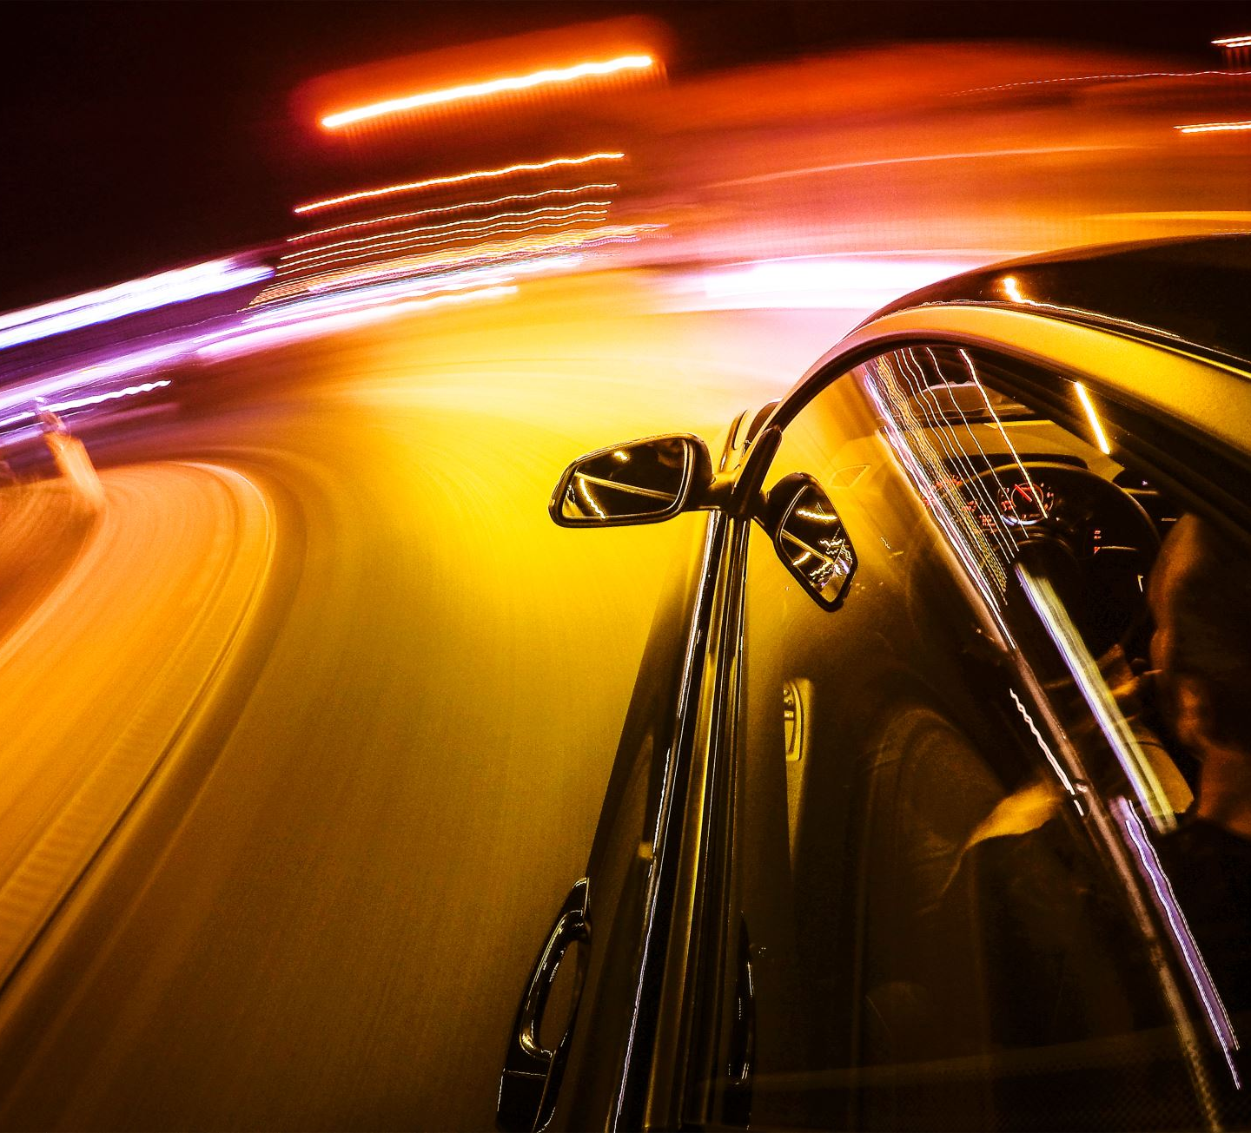
Interação do Utilizador
Alternar entre primeira pessoa e terceira pessoa
Aumentar/Diminuir velocidade do seu carro
Mover com o rato a sua perspetiva tanto em primeira como terceira pessoa
Notes:
As interações que são permitidas ao utilizador são:
Alternar entre primeira pessoa e terceira
Aumentar/Diminuir a velocidade do veículo
Mover o rato para alterar o campo de visão

Slide 7





DEMO

Slide 8

Desenvolvimento e Dificuldades
Comentários em todo o código
Funções e variáveis com nomes intuitivos
Correto funcionamento da câmara em primeira pessoa
Notes:
O código está bem comentado e organizado
Os nomes dados às funções e variáveis são intuitivos
A maior dificuldade que tive foi colocar a câmara em primeira pessoa a trabalhar corretamente

Slide 9
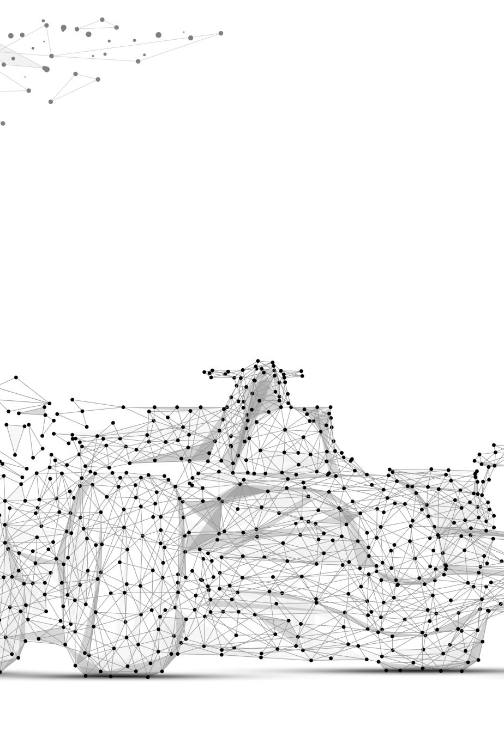
Conclusões
Implementação de modelos, texturas, animações entre outras coisas de forma a tornar o projeto mais interativo e realista
Os dois grandes desafios foram:
Animação dos veículos (Concluída)
Implementação da visão em primeira pessoa (Por concluir)
Utilização do Three.js
Notes:
Para concluir:
Tinha como objetivo criar uma mini cidade fazendo a implementação de todas estas características e consegui, apesar de que na demo não aparecem todos os modelos, porque o meu PC, por algum motivo não aguenta
Os dois grandes desafios foram:
Animação dos veículos
Implementação da câmara em primeira pessoa
Concluí também que three.js é uma ferramenta muito poderosa e versátil no que toca a criação de experiências interativas em 3D. Através deste projeto tive a oportunidade de explorar o seu potencial e obter resultados interessantes.

Slide 10
References
https://threejs.org/
https://sketchfab.com/tags/threejs

